Slide 1

Análisis exploratorio segmentado: hallazgos en la data generada por la red social facebook de la Municipalidad, correspondiente al mes de Mayo 2024
-Geronimo Saldaña Espinal. Data Science
-13/06/2024

Slide 2

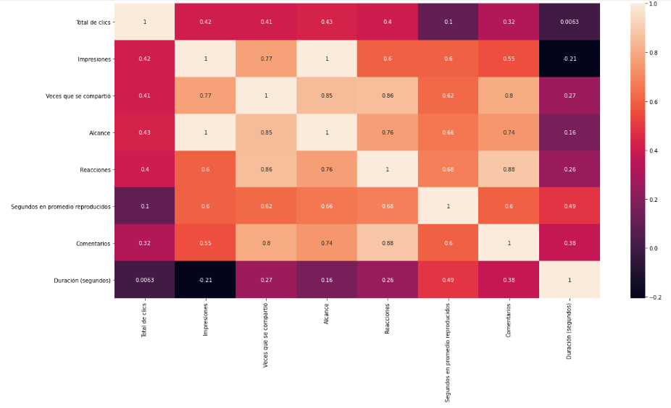
Matriz de correlación general del 2024-05-01(fecha inicial) al 2024-05-30
TOTAL REGISTROS EN EL PERÍODO 01 AL 31 DE MAYO: 32
Se puede observar una relación negativa entre las impresiones y la duración en segundos, aparte de esta, no se observaron más anomalías dentro de esta matriz de correlación

Slide 3
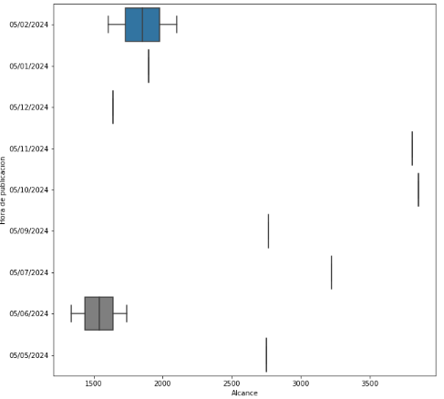
Dias de publicacion con mayor alcance general del 2024-05-01(fecha inicial) al 2024-05-30
TOTAL REGISTROS EN EL PERÍODO 01 AL 31 DE MAYO: 32
Los días 05/02/2024 y 05/06/2024 fueron donde se presente un alcance mucho más constante, pero los días 05/11/2024 y 05/10/2024 fueron los días donde se publicaron los contenidos de mayor alcance

Slide 4
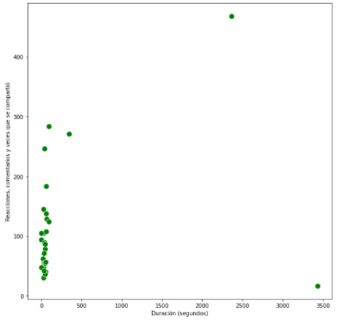
Reacciones en relación a la cantidad de segundos por contenido del 2024-05-01(fecha inicial) al 2024-05-30
TOTAL REGISTROS EN EL PERÍODO 01 AL 31 DE MAYO: 32
Se observa una tendencia general y es, a mayor cantidad de segundos, menor cantidad de reacciones a excepción de formatos de larga duración como los en vivos, que igualmente generan una cantidad significativa de reacciones

Slide 5
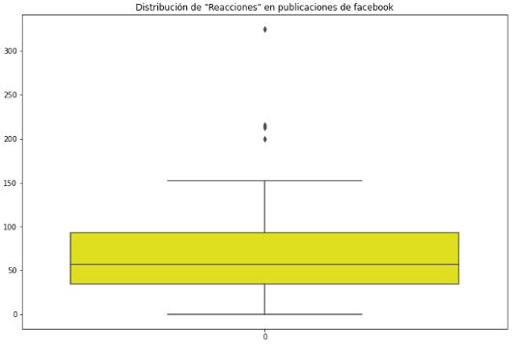
Promedios de reacciones en todo el mes de mayo
TOTAL REGISTROS EN EL PERÍODO 01 AL 31 DE MAYO: 32
La gran mayoría de publicaciones se encuentran entre 36 y 94 reacciones siendo 150 reacciones la cifra más alcanzada por varias publicaciones

Slide 6
Publicaciones más exitosas
Identificador de la publicación con mayor alcance: 1536046227338914
Descripción de la publicación con mayor alcance (ID: 1536046227338914 ): ENCUENTROS CON EL ALCALDE✅💙
Otro encuentro más con el alcalde realizando interacción con nuestra comunidad ¡Bienvenidos!
Identificador de la segunda publicación con mayor alcance: 879258724241461
Descripción de la segunda publicación con mayor alcance: Tuluá es nuestro hogar, es el latido de esperanza que ha sido el motor de sueños y la cuna de promesas de muchos tulueños. Es un recordatorio constante de que, incluso en medio de la adversidad, la luz de la esperanza nunca se desvanece. Hoy son 199 años siendo el corazón que hace palpitar a nuestro Valle del Cauca. ¡Feliz día de la Municipalidad!❤️💚🤍#ParaSerFelices 💪💙
TOTAL REGISTROS EN EL PERÍODO 01 AL 31 DE MAYO: 32

Slide 7
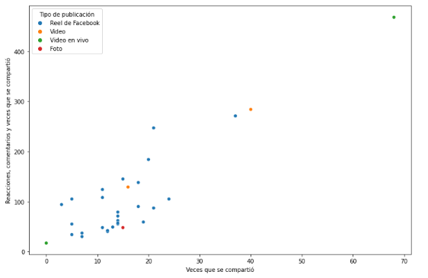
Tipo de publicación más compartida
Se observa como la mayoría de publicaciones que alcanzan más compartidos son formatos de video o videos en vivo, incluso alcanzando las mayores cantidades de reacciones, sin embargo, también influye mucho el tema a tratar en estos formatos de larga duración

Slide 8
Publicaciones menos exitosas
Identificador de la publicación con menor alcance: 878269901007010
Descripciones de las tres publicaciones con menor alcance:
nan
¡Transformamos nuestro municipio desde la Educación!✅📚Por medio de las Secretarías de Educación, Salud, Bienestar Social, IMDER, y las entidades ICBF, Uceva y Policía de Infancia y Adolescencia creamos la estrategia "Alza la Voz" para llegar a cada Institución Educativa de nuestro municipio para la prevención de la violencia sexual y de género aplicada desde la niñez y adolescencia. #ParaSerFelices
nan
TOTAL REGISTROS EN EL PERÍODO 01 AL 31 DE MAYO: 32

